Slide 1
Português
Reunião de Consulta Educacional para crianças e seus pais com laços estrangeiros
Em Ama
Haverá intérpretes em vietnamita, português, espanhol, inglês, chinês e filipino/tagalo!
Pode fazer consulta sobre futuro escolar, educação da língua japonesa, despesa escolar, preocupação na vida escolar, etc.
【Data】
5 de agosto de 2023 (sábado), das 13h00 às 15h30
【Local】
Prefeitura de Ama, Sala de conferência D
（Ama-shi Shippō-chō Okinoshima Fukatsubo 1 banchi）
【Público alvo】
20 pares de alunos estrangeiros de escola ginasial e seus pais (responsáveis)
【Conteúdo】
Sobre o sistema educacional do Japão, o que é necessário preparar para prosseguir no ensino superior, relato sobre experiências dos alunos veteranos, entre outros
【Modo de inscrição】
Favor preencher o formulário no verso e enviar por fax ou e-mail.
【Prazo de inscrição】
Deve chegar até dia 25 de julho,
terça-feira
Organização：Cidade de Ama・Secretaria de Educação de Ama・Associação Internacional de Aichi

Slide 2
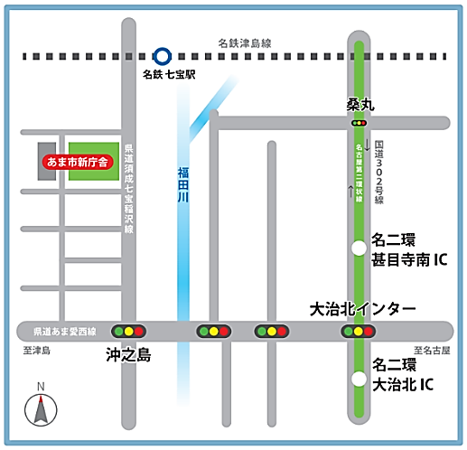
【Acesso】
Prefeitura de Ama
Endereço： Ama-shi Shippō-chō Okinoshima
Fukatsubo 1 banchi
Acesso： 15 minutos a pé da estação de
"Shippō" da linha Meitetsu
＊Para quem for vir de carro, usar o estacionamento
da Prefeitura de Ama
【Inscrição e contato】
Associação Internacional de Aichi,
Setor de Convivência
E-mail : kikin@aia.pref.aichi.jp
TEL：052-961-8746 (em japonês) ・052-961-7902 (em multilíngue)
FAX : 052-961-8045
Endereço：Nagoya-shi Naka-ku Sannomaru 2-6-1 Aichi-ken Sannomaru Chōsha Nai
【Formulário de inscrição】
▼As seguintes informações pessoais serão utilizadas para a operação deste evento e não serão divulgadas a terceiros sem o consentimento da pessoa. Entraremos em contato após a aceitação da inscrição. Se não receber uma resposta dentro de uma semana, por favor entre em contato conosco novamente.
Nome (pais) | Nacionalidade | Necessita de intérprete?
 |  | □ Sim: Idioma（ ） □ Não
 |  | □ Sim: Idioma（ ） □ Não
Contato(Entraremos em contato caso seja urgente) | TEL： E-mail：
Nome (filhos) | Nome da escola | Ano Escolar / Idade | Necessita de intérprete? | Outros
 | Ginásio | / | □ Sim: Idioma（ ） □ Não | Quando veio ao Japão? ( ano mês)
 | Ginásio | / | □ Sim: Idioma（ ） □ Não | Quando veio ao Japão? ( ano mês)
▼Podem se inscreverem através do código QR
Escreva perguntas ou assuntos que deseja consultar.

